Slide 1


Slide 2


个人简介
1
我是谁：马一凌
我来自哪个学校：山东大学
这里是照片
2
添加照片
3
实习部门：数据中心软件 - 框架算法平台
4
实习时间：6.23 – 9.12

Slide 3
目录
实习期间的学习与技能储备
问题解决与实践探索
调度器优化方案
实习总结与个人成长

Slide 4
实习期间的学习与技能储备
1. VLLM
 | 调度策略
 | KV cache管理
 | 不同attention backend的CUDA Graph行为
2. SGLang
 | 调度策略
 | KV cache管理

Slide 5
实习期间的学习与技能储备
vLLM的调度策略
running list
running队列
存储内容：当前已经被分配资源并正在执行的请求
数据结构：list
KVCache：running队列的KV cache全部保留，不允许被驱逐
1. 尝试调度
申请block
成功
将req加入scheduled_running_reqs
失败
2. 抢占
3. 再次尝试调度
running list
waiting deque
waiting队列
存储内容：当前未调度的requests
新接收的request
被抢占的request
数据结构：根据调度策略不同而改变
FCFS：使用deque（默认）
Priority：使用heap
KVCache：除了与running队列共享的prefix cache，其余的KV cache都可被驱逐
waiting.prepend_request(req)
被抢占的req插入waiting队列头部
waiting deque
尝试调度
（跳过满足skip条件的req）
waiting deque
running list
申请block
成功
失败
append to running
结束对waiting队列的调度

Slide 6
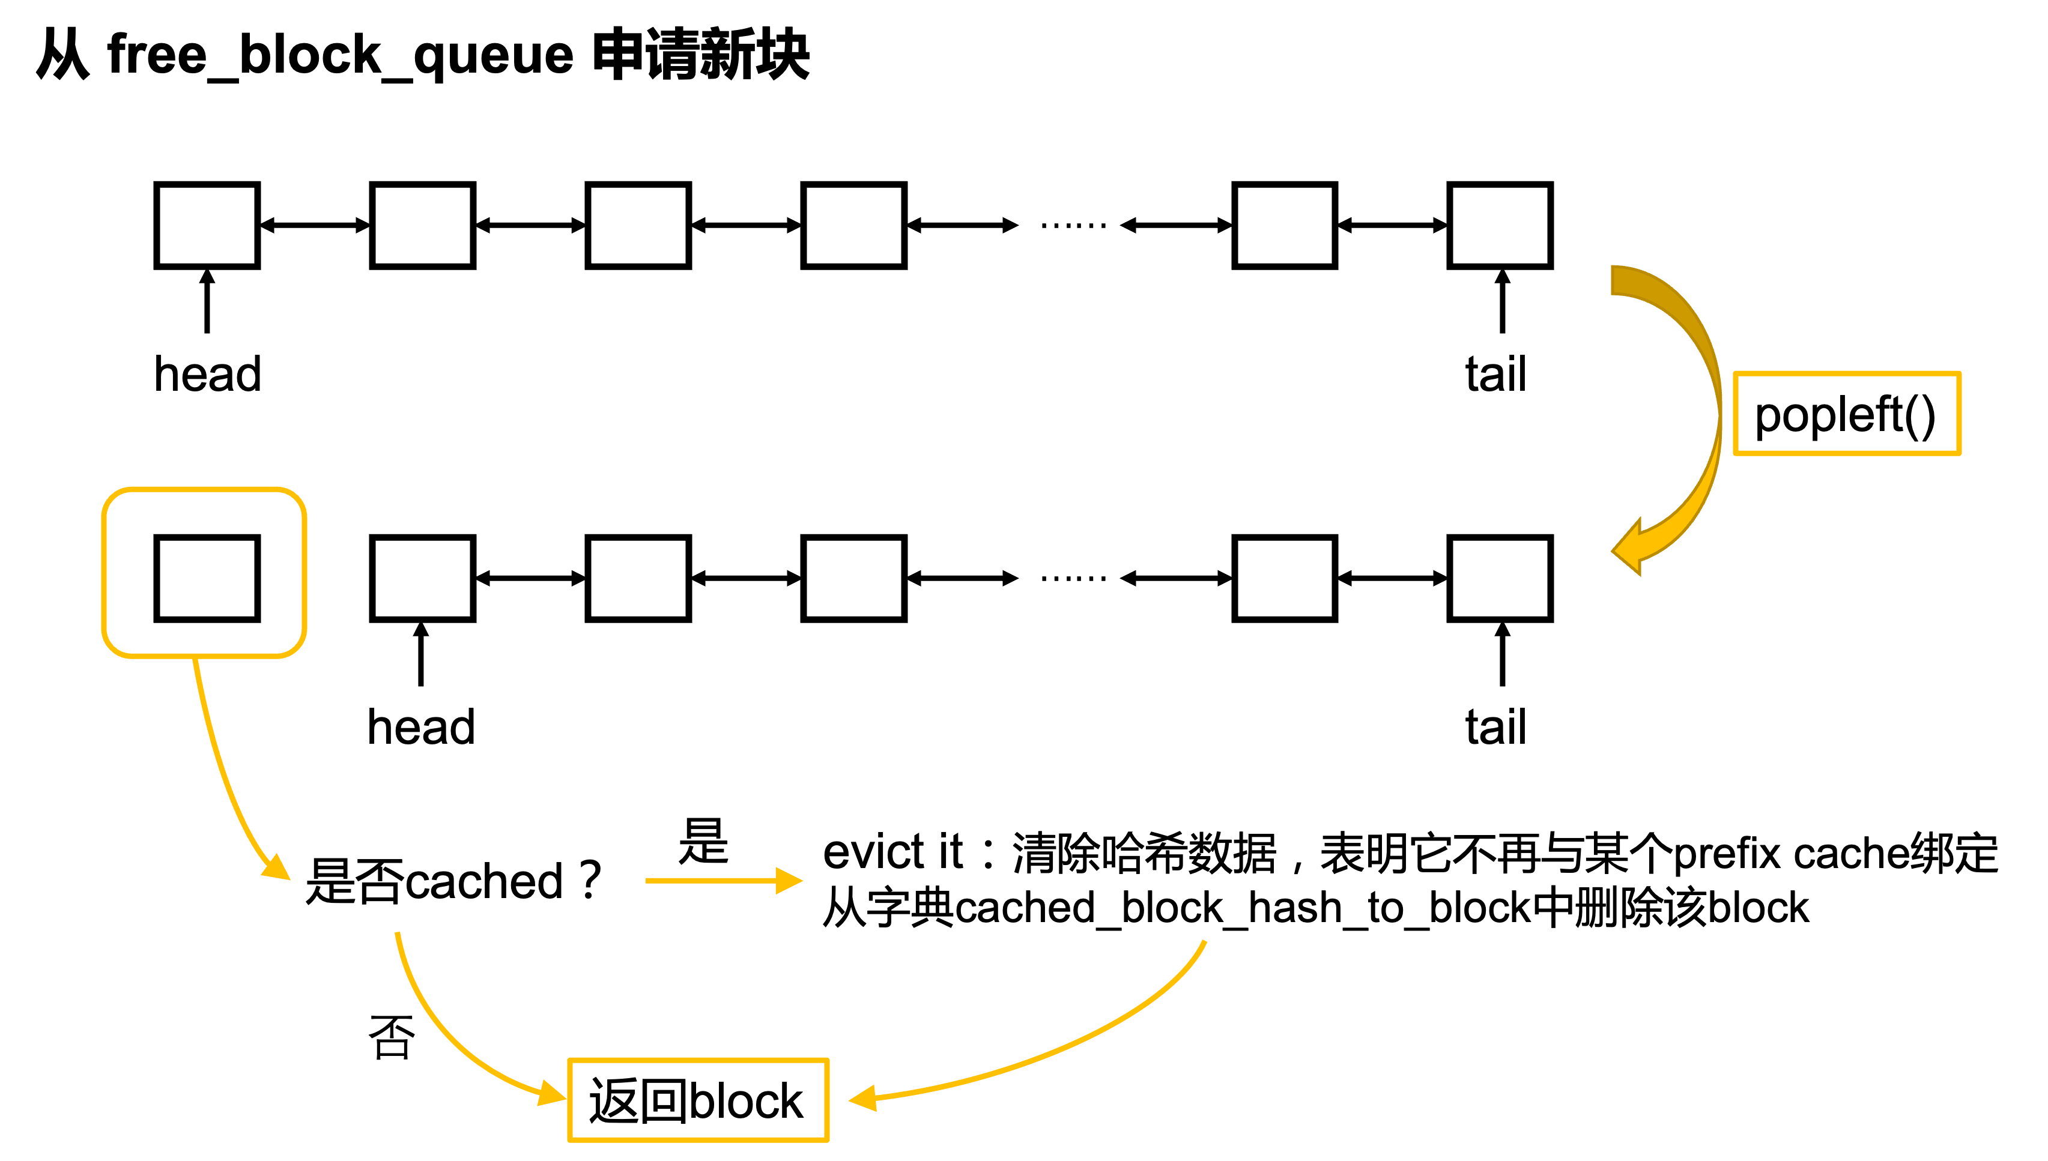
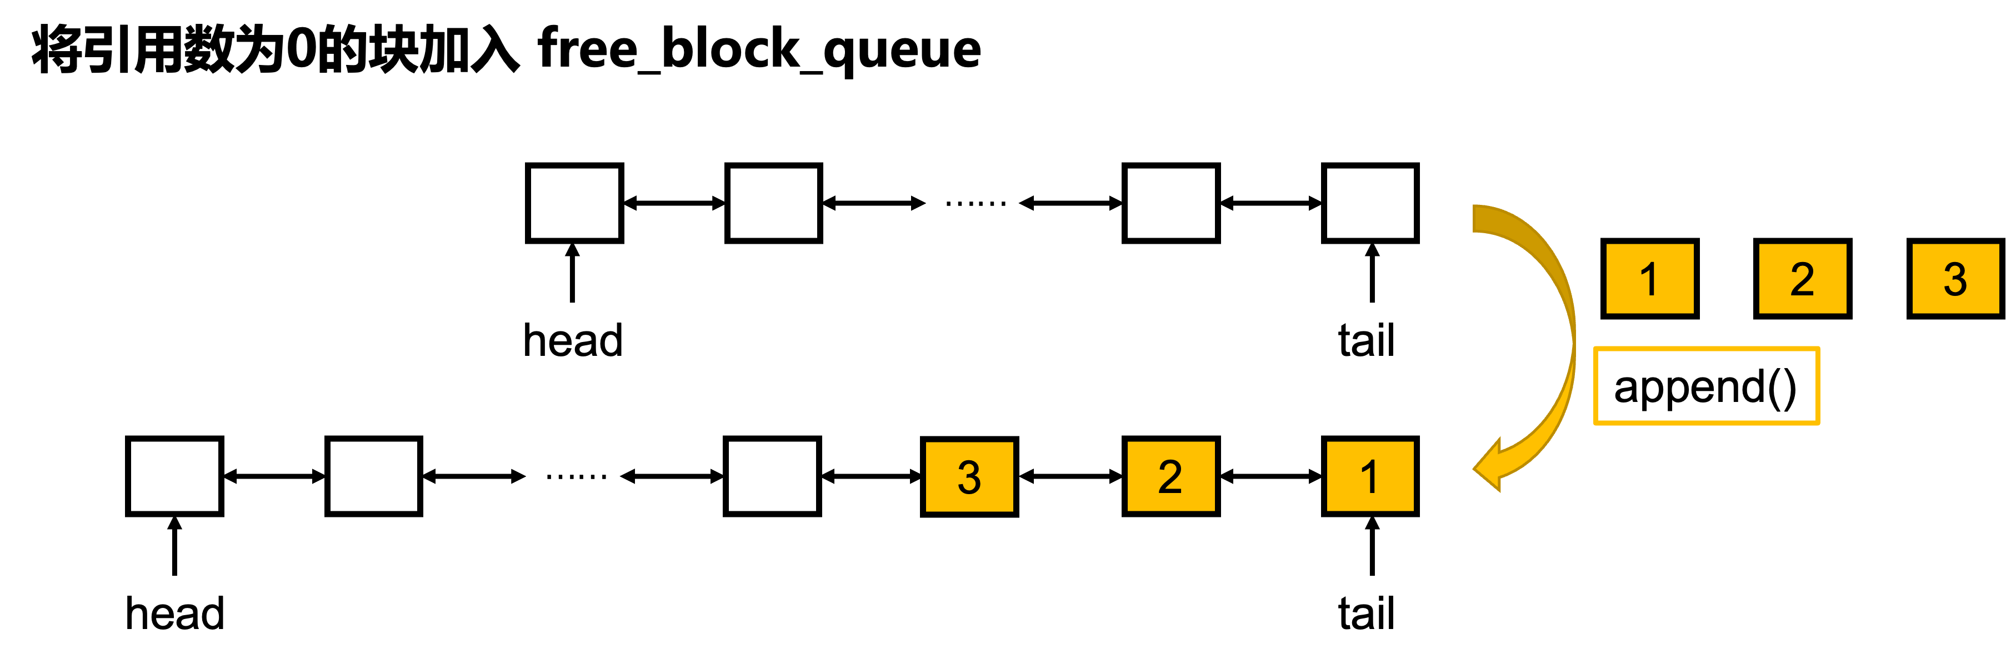
实习期间的学习与技能储备
vLLM中的KV cache管理（前缀哈希+双向链表）
KVCacheManager
BlockPool
self.req_to_blocks
记录每个req对应的block
{req_id: List[KVCacheBlock]}
free_block_queue
空闲KVCacheBlock组成的双向链表
cached_block_hash_to_block
block的hash值到block的映射
KVCacheManager
BlockPool对象：管理KV cache block的分配
req_to_blocks：维护每个请求的id到它的KV cache block之间的映射

Slide 7
实习期间的学习与技能储备
vLLM不同attention的CUDA Graph行为
Piecewise CUDA Graph：将推理step拆分成多个子图，每个子图独立录制和缓存，图更小，更灵活，支持各种batch组合。即使batch配置变化，只要某个子操作的输入shape相同，就可以复用子图。
Full CUDA Graph：将整个推理step的所有CUDA操作打包成一个完整的图，要求所有输入输出tensor的shape、内存地址、执行路径必须完全一致，才能复用图，适用于完全相同的请求组合。
attention | 支持的graph类型
Flash attention | FA2：piecewise CUDA Graph FA3：full CUDA Graph
FlashInfer | 仅支持纯decode模式的CUDA Graph
TritonAttention | 支持full CUDA Graph
XFormers | 支持piecewise CUDA Graph
FlexAttention | 支持piecewise CUDA Graph

Slide 8
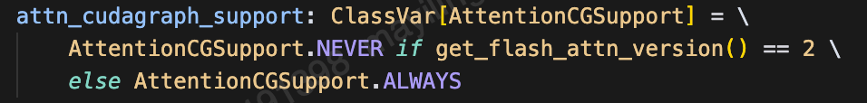
实习期间的学习与技能储备
Flash Attention CUDA Graph
FA2 不支持full CUDA Graph，但支持piecewise CUDA GRAPH
FA3 完全支持full CUDA Graph
FA3通过AoT调度支持full CUDA Graph
AoT调度（aot_schedule在v3默认开启）：使得attention kernel在捕获与回放时具备完全一致的内存状态，从而可被图收录，使full CUDA Graph成立。
使用固定的sliding window
预先计算并固定scheduler metadata
将metadata拷贝进持久缓冲区，每次回放都走这个地址
在固定可见窗口读写预分配的output buffer

Slide 9
实习期间的学习与技能储备
SGLang的调度策略
变量解释
waiting_queue: 等待调度的请求组成的队列
new_batch：从waiting队列调度的请求组成的batch，用于prefill
running_batch: 处理正在decode的请求
cur_batch: 当前batch
last_batch: 上次调度剩余的请求组成的batch
chunked_req：prefill时被分块的请求
与vllm的区别
Waiting队列的调度顺序不同，采用dfs遍历的顺序来给waiting队列中的request排序
抢占策略不同，根据running队列中request的长度决定抢占顺序：
优先抢占output最短的，output长度相同时抢占input最长的
case1: 当new batch不为空时
merge
prepare for decode
last batch
running batch
(just for decode)
new_batch.
mix_with running
waiting queue
PrefillAdder
new batch
prepare for extend
(just for prefill)
chunked_req
new_chunked_req
cur batch
case2: 当new batch为空时，则update running batch，会根据资源限制抢占部分请求
running batch
update
可调度的请求
running batch
prepare for decode
preempted reqs
waiting queue
extend to
Notes:
与vllm的区别在于，sglang在调度时会先调度

Slide 10
实习期间的学习与技能储备
SGLang中的KV cache管理（radix tree）
root_node
root_node
H
H
Hello, what’s your
Hello, what’s your first name
split node
Radix tree的数据结构
f
s
self.children | 子节点列表
self.parent | 指向父节点的指针
self.key | 存储由token ids组成的list
self.value | KV Cache在GPU上的张量
self.lock_ref = 0 | 节点引用计数
self.last_access_time | 最近一次访问的时间
first name
second name
插入：Hello, what’s your first name
插入：Hello, what’s your second name
root node
按照dfs weight对请求排序：
I like apple juice.
I like apple pie.
I like banana.
I hate orange.
He likes orange.
He likes apple.
4
I
He likes
2
hate orange
like
3
orange
apple
1
1
1
banana
apple
2
1
juice
pie
1
1

Slide 11
问题解决与实践探索
1. VLLM重点参数研究
2. Prefill长度超过输入长度的问题研究
 | 问题debug与分析
 | 抢占的原因分析

Slide 12
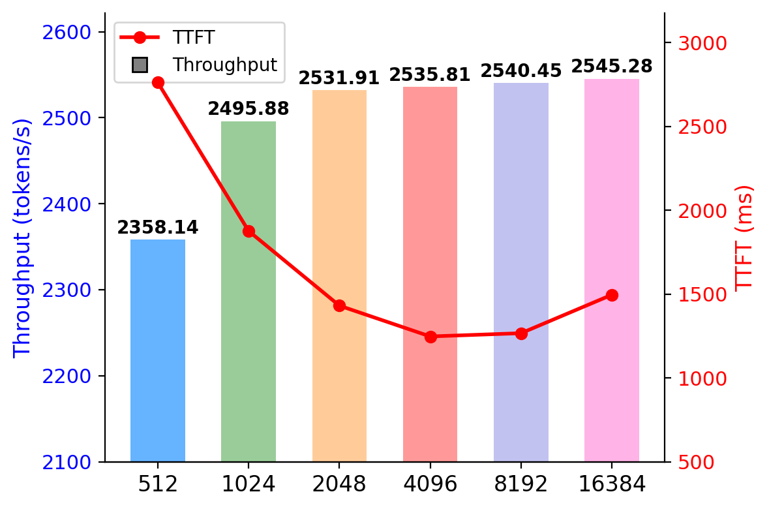
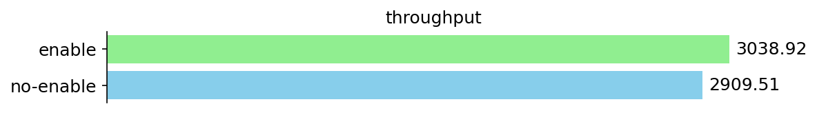
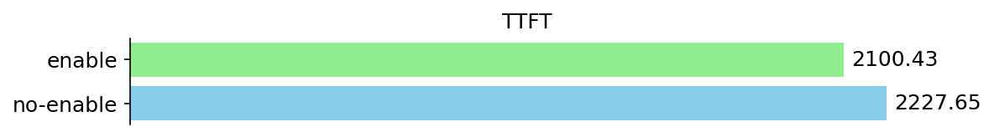
问题解决与实践探索
vLLM重点参数研究：参数对端到端性能的影响
2. max_num_batched_tokens（单batch最大token数）
过小：单batch能够处理的req变少，无法充分利用GPU并行计算能力
过大：单batch的prefill负担重，TTFT上升
需要根据prompt的长度选择适中的值，平衡batch处理效率和调度开销
Prefix Caching
Prefix caching：在大模型推理过程中，缓存已经计算过的输入前缀对应的KV cache，从而避免对相同前缀重复执行计算。
启用后可以降低TTFT，提升吞吐
原理：重复前缀仅计算一次，减少大量冗余计算
建议：始终启用--enable-prefix-caching
Notes:
为什么做重点参数研究？
为了把握重点参数对端到端性能的影响，为实验中的参数配置提供指导

Slide 13
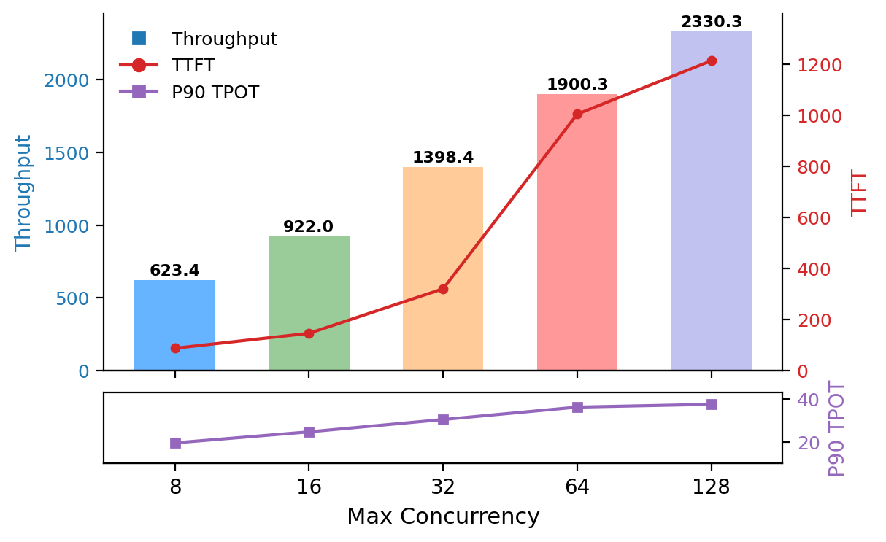
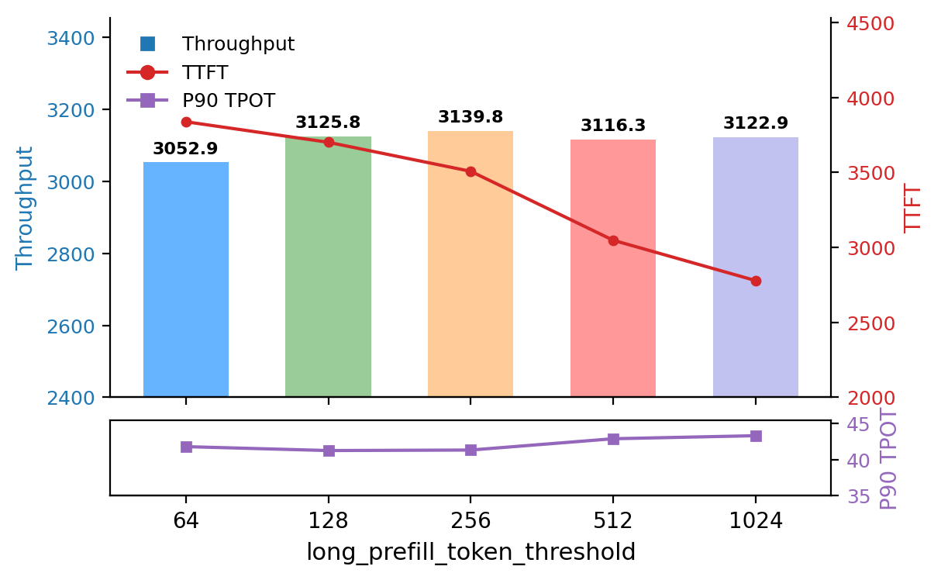
问题解决与实践探索
vLLM重点参数研究：参数对端到端性能的影响
3. max_concurrency（最大并发请求数）
并发度越高，吞吐显著提升（GPU利用更充分）
但TTFT和TPOT随之上升（排队延迟增加）
4. long-prefill-token-threshold（长请求截断阈值）
控制单次prefill长度，影响调度公平性
阈值越大，TTFT越小（长请求能更快完成prefill）

Slide 14
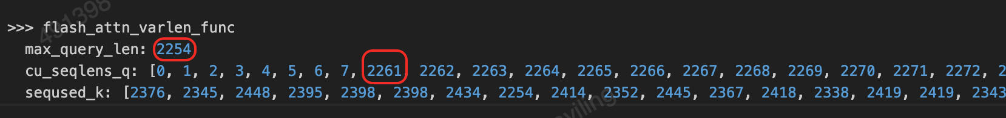
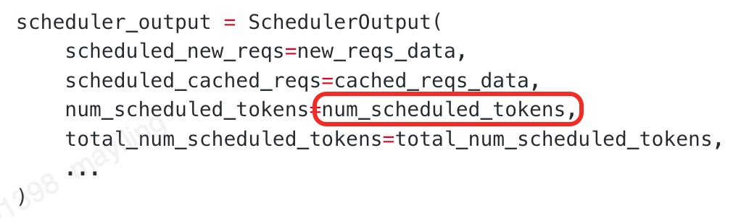
prefill长度超过input len问题研究
问题背景：端到端测试时发现有的UT大，有的UT小，部分batch出现异常大的max_query_len
问题现象：
input-len：200 output-len：3000 （短输入，长输出）
运行中prefill的长度为2261，远远超过了prompt长度
2. 锁定异常token数的req来源：异常偏大的token数来源于“抢占后恢复的请求（preempted req）”
3. 分析 “抢占后恢复的请求”在调度时token数的计算逻辑
num_new_tokens = request.num_tokens - num_computed_tokens
request.num_tokens：当前请求的总 token 长度
self.num_prompt_tokens + len(self.output_token_ids)；
num_computed_tokens：当前请求在 KV Cache 中可复用的前缀 token 数 。
由此可推导：preempted req 在当前batch调度的 token 数，本质取决于 “KV Cache 未命中的 token 长度”。
问题分析过程：
定位 max_query_len 的来源
num_scheduled_tokens 的格式为{req_id: 本次调度的token数}
max_query_len 的实际值，正是 num_scheduled_tokens 字典中所有 value 的最大值
Notes:
max_query_len：在一个batch内单query调度的最大的token数 异常偏大可能导致资源占用过高、性能下降等问题，因此需进一步定位原因
num_scheduled_tokens 是一个字典，存储了一个batch中每个req调度的token数

Slide 15
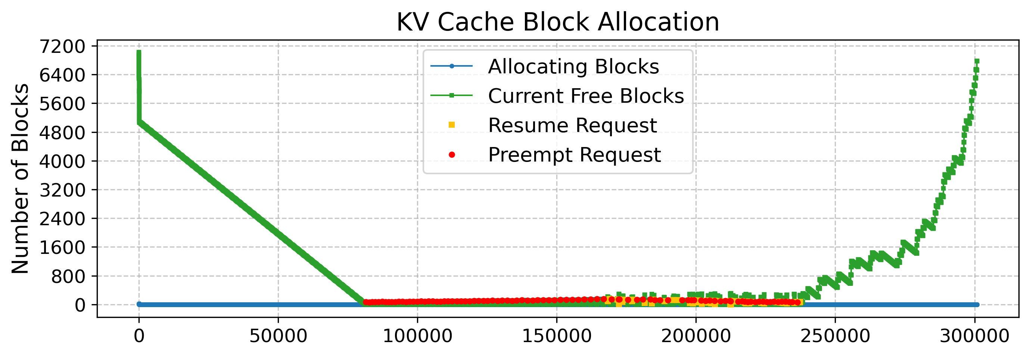
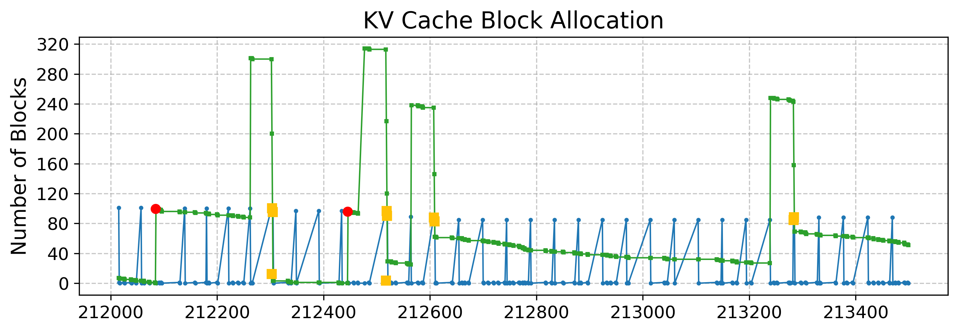
prefill长度超过input len问题研究
出现抢占的原因分析
发生抢占的原因：
直接原因：slot分配不足触发抢占
根本原因：slot分配速率 > 释放速率
为什么恢复请求时prefix cache没有全命中？
Cache驱逐机制：请求被抢占后，其占有的block引用数减一，如果之后有allocate行为，可能会将请求所在的block驱逐。
当内存紧张时，块驱逐行为频繁发生，prefix cache命中降低
调度过程分解
前期：分配速率 > 释放速率，空闲块数持续减少
中期：资源紧张，发生抢占（中间部分的后半段由于有req完成并释放资源，原先被抢占的req又resume，重新占用资源，因此资源仍然紧张）
后期：req陆续完成并释放资源，空闲块变多
Notes:
vllm中running队列进程被抢占的原因：
直接原因：slot分配不足触发抢占 当为running队列的请求分配 slot（allocate_slot）时，若发现剩余 free block 不足以满足需求，系统会自动选择优先级较低的请求进行抢占，释放其 slot 资源。
根本原因：slot分配速率>释放速率 VLLM 以 “block” 为单位分配 KV Cache 资源，而测试场景中请求的输出 token 长度极长（需 3000 轮调度才能完成）。在请求完成并释放 block 前，新请求的 slot 分配速率持续高于旧请求的 block 释放速率，导致num_free_blocks（剩余空闲 block 数）持续减少，最终触发资源不足。

Slide 16
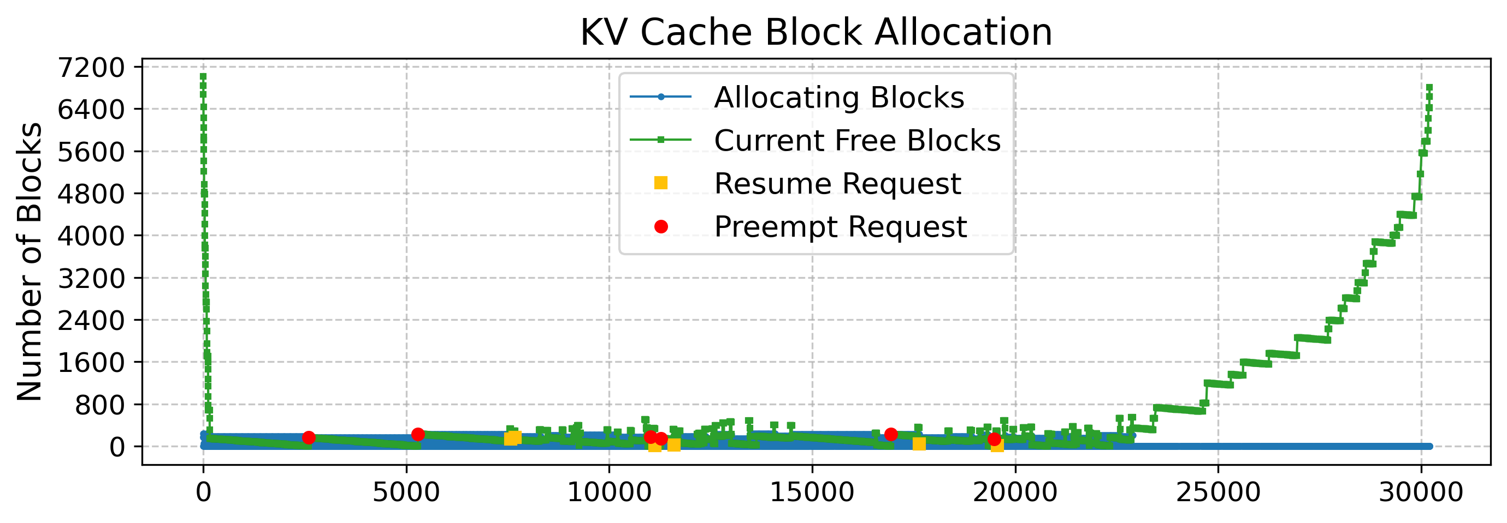
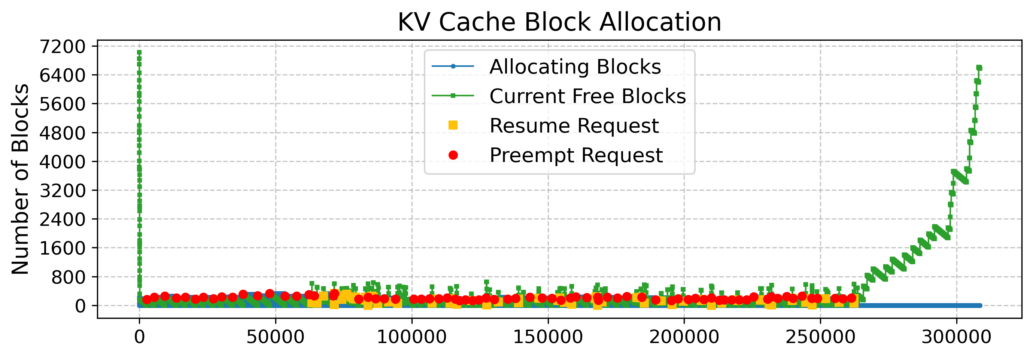
prefill长度超过input len问题研究
其他场景的抢占现象
长输入 短输出
长输入 长输出

Slide 17
vLLM调度器优化方案与实践
1. 优化目标与思路
2. 具体改进方案
3. 共享前缀的随机数据生成
4. 效果验证

Slide 18
vLLM调度器优化方案与实践
优化目标与思路
痛点分析：现有的调度器在处理长output或长input时，抢占严重，且调度策略单一（fcfs/priority），没考虑prefix cache命中情况
优化方向：重新安排waiting队列的调度顺序，增加cache reuse（通过减少cache占用来减少抢占的次数）
具体改进方案
修改waiting队列的调度顺序，将waiting队列的req排序：
第一排序依据：计算req在kv cache中命中的长度，优先调度cache命中长的
第二排序依据：cache命中长度相同时，先调度input长度短的req
设计随机数据集的共享前缀：token_sequence = selected_prefix + inner_seq
参数 | 含义
prefix-glossary-size | 前缀词汇表大小
min-prefix-tokens | 词汇表中单词长度下界
max-prefix-tokens | 词汇表中单词长度上界
prefix-sharing-strength | 使用词汇表中前缀的概率
Notes:
考虑到prefix cache的使用场景为多轮对话或多个问题共享同一个长文档等场景，我修改了一下input的生成策略，可以用参数调节多req之间共享相同prompt前缀的程度。
// 进一步优化时，可以考虑在抢占发生时，通过抢占更合适的req来降低resume带来的开销

Slide 19
vLLM调度器优化方案与实践
效果验证
参数设置
prefix-glossary-size | 40
prefix-sharing-strength | 1.0（所有req的前缀都从词汇表随机选择）
num-prompts | 100
max-concurrency | 185
max-num-batch-tokens | 16384
实验环境
GPU | : A100
vLLM版本 | : v0.9.2
model | : Qwen3-30B-A3B
实验一：长输入 短输出
吞吐提高7.3%，TTFT降低14.2%
random-input-len | : 3000
random-output-len | : 300
min-prefix-tokens | : 2000
max-prefix-tokens | : 3000
 | qps | Output token thoughputs | Total token throughputs | Mean TTFT | P90 TPOT
Before | 1.45 | 440.22 | 8,534.52 | 28,256.82 | 65.81
After | 1.55 | 472.36 | 9,157.63 | 24,226.99 | 68.23

Slide 20
vLLM调度器优化方案与实践
实验二：长输入 长输出
吞吐提高13.2%，TTFT降低 22.4%
random-input-len | : 3000
random-output-len | : 3000
min-prefix-tokens | : 2000
max-prefix-tokens | : 3000
 | qps | Output token thoughputs | Total token throughputs | Mean TTFT | P90 TPOT
Before | 0.18 | 575.02 | 1,608.40 | 198,558.65 | 36.72
After | 0.21 | 651.44 | 1,822.16 | 154,112.31 | 46.97
实验三：短输入 长输出（前缀也设置为短）
此时kv cache reuse 的程度对吞吐量影响不大
random-input-len | : 300
random-output-len | : 3000
min-prefix-tokens | : 200
max-prefix-tokens | : 300
 | qps | Output token thoughputs | Total token throughputs | Mean TTFT | P90 TPOT
Before | 0.43 | 1,343.63 | 1,580.45 | 1,488.62 | 66.43
After | 0.43 | 1,336.87 | 1,572.50 | 1,467.03 | 65.33

Slide 21
总结文档
https://aliyuque.antfin.com/mayiling.myl/zclnwd/if632myk44rbwg1k

Slide 22
实习总结及个人成长
技术成长
学会了vllm与sglang框架的调度算法，通过输出log等方式理解代码细节问题
使用profiler工具进行性能分析
独立验证和测试vllm中的抢占细节，并分析其原因
针对现有方法的不足之处进行优化，通过反复实验得出有效的优化方法
个人收获
定期总结和记录，有助于梳理工作思路
“源码-log-博客-社区资源”结合，提高学习效率
分享与写作：应站在读者角度撰写文档，合理安排详略和顺序，而非只罗列技术点

Slide 23

Thanks

